Slide 1

Perspektíva
DEJÍN Ľudstva

Slide 2
Perspektíva – výhľad do budúcnosti
môže však znamenať aj
POHĽAD

Slide 3
PERSPEKTÍVA
POHĽAD
Späť
dopredu
do spätného zrkadla
s ďalekohľadom

Slide 4
PERSPEKTÍVA
POHĽAD
DO MIKROKOZMU
do MAKROKOZMU
s mikroskopom
s teleskopom

Slide 5
PERSPEKTÍVA
POHĽAD
Späť
dopredu
do dejín
do proroctiev

Slide 6
PERSPEKTÍVA
POHĽAD
Späť
dopredu
do svojho života
do svojho života

Slide 7

PERSPEKTÍVA
POHĽAD
Späť
dopredu
do večnosti –
do večnosti +

Slide 8
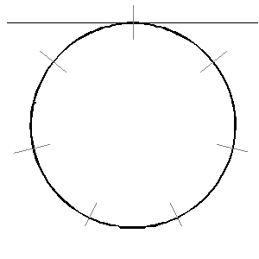
ČASOKRUH
stvorenie človeka – 0 – začiatok ľudských dejín
–
časnosť
+
večnosť
6000 rokov
2. príchod PJKr.
7000 rokov
čas sa vráti do večnosti
1000 rokov - Enoch
cca. 1650 rokov potopa
5000 rokov
stredoveká cirkev v duchovnom úpadku
2000 rokov – Abrahám
obetovanie Izáka
4000 rokov
Golgota - obetovanie
Božieho Syna
3000 rokov – Dávid
sláva Izraela

Slide 9
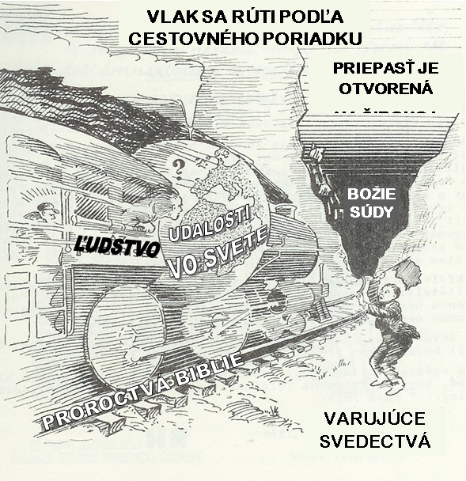
Vlak ľudstva po koľajach biblických proroctiev sa rúti oproti Božiemu súdu.
Udalosti sa dejú podľa proroctiev Biblie.
Naplnené proroctvá sa stávajú dejinami.
„A svet ide ta i jeho žiadosť, ale ten, kto činí vôľu Božiu, trvá na veky.“ 1Jn 2,17

Slide 10
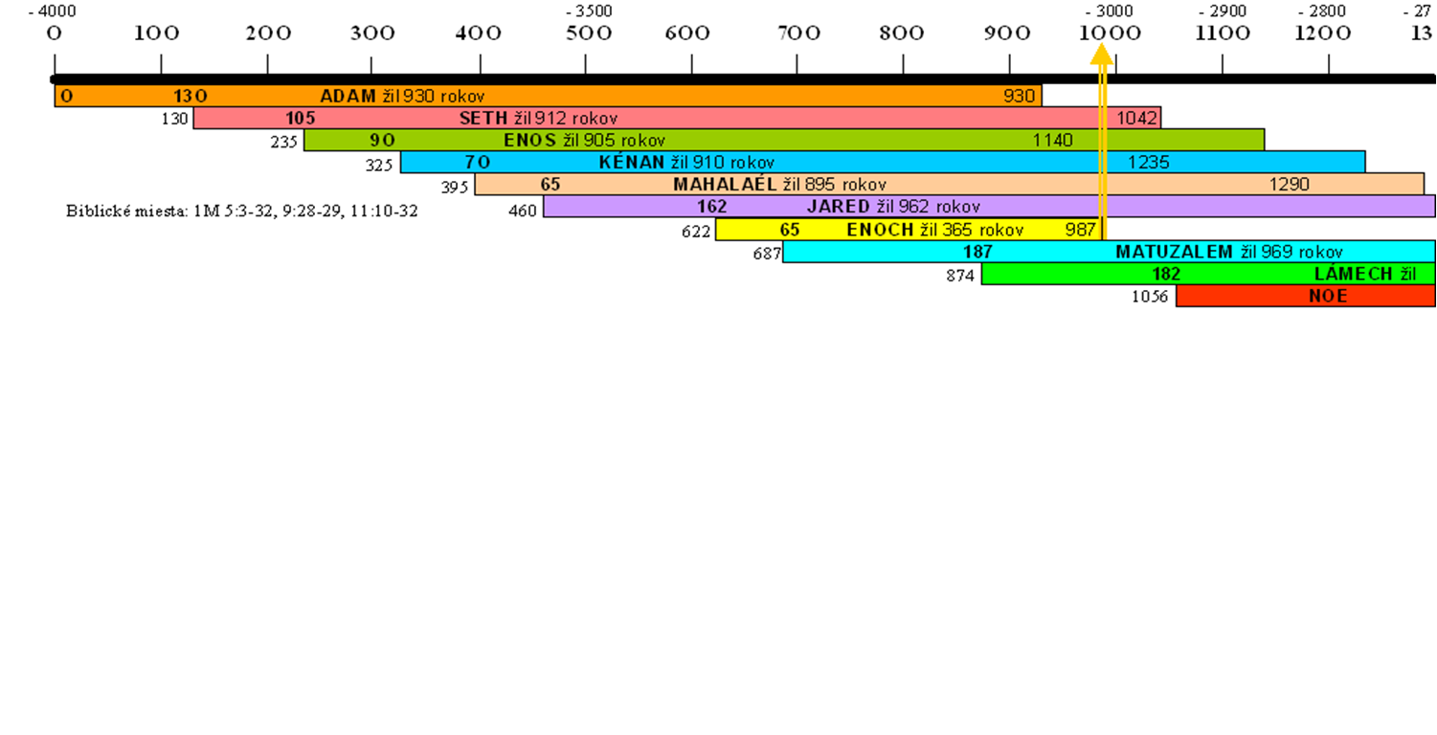
Na základe biblických údajov sa dá krásne vypočítať, že od stvorenia Adama po narodenie Pána Ježiša Krista uplynulo cca. 4000 rokov

Slide 11

Perspektíva DEJÍN Ľudstva
Stvorenie Adama
Pád do hriechu
Prvé zasľúbenie

Slide 12

Perspektíva DEJÍN Ľudstva
Vytrhnutie Enocha
Stvorenie Adama
Pád do hriechu
Prvé zasľúbenie

Slide 13

Perspektíva DEJÍN Ľudstva
Potopa
Vytrhnutie Enocha
Stvorenie Adama
Pád do hriechu
Prvé zasľúbenie

Slide 14

Perspektíva DEJÍN Ľudstva
Abrahám obetovanie Izáka
Potopa
Vytrhnutie Enocha
Stvorenie Adama
Pád do hriechu
Prvé zasľúbenie

Slide 15

Perspektíva DEJÍN Ľudstva
Vyslobodenie
Izraela
z Egypta
Abrahám obetovanie Izáka
Potopa
Vytrhnutie Enocha
Stvorenie Adama
Pád do hriechu
Prvé zasľúbenie

Slide 16

Perspektíva DEJÍN Ľudstva
Sláva Izraela
Vyslobodenie
Izraela
z Egypta
Abrahám obetovanie Izáka
Potopa
Vytrhnutie Enocha
Stvorenie Adama
Pád do hriechu
Prvé zasľúbenie

Slide 17

Perspektíva DEJÍN Ľudstva
Pád Izraela
Sláva Izraela
Vyslobodenie
Izraela
z Egypta
Abrahám obetovanie Izáka
Potopa
Vytrhnutie Enocha
Stvorenie Adama
Pád do hriechu
Prvé zasľúbenie

Slide 18

Perspektíva DEJÍN Ľudstva
Pán Ježiš Kr.
Pád Izraela
Sláva Izraela
Vyslobodenie
Izraela
z Egypta
Abrahám obetovanie Izáka
Potopa
Plnosť času
Gal 4,4
Vytrhnutie Enocha
keď prišla plnosť času, poslal Boh svojho Syna
Stvorenie Adama
Pád do hriechu
Prvé zasľúbenie

Slide 19
Perspektíva DEJÍN Ľudstva
Pán Ježiš Kr.
Pád Izraela
Sláva Izraela
Vyslobodenie
Izraela
z Egypta
Abrahám obetovanie Izáka
Potopa
Plnosť času
Gal 4,4
Vytrhnutie Enocha
Stvorenie Adama
Pád do hriechu
Prvé zasľúbenie
STRIEDANIE SVETOVÝCH RÍŠ
kniha Daniela 2. kapitola

Slide 20
Perspektíva DEJÍN Ľudstva
Náš letopočet
Pán Ježiš Kr.

Slide 21


Perspektíva DEJÍN Ľudstva
?
D E J I N Y
Náš letopočet
Pán Ježiš Kr.

Slide 22
Perspektíva DEJÍN Ľudstva
?
Náš letopočet
D O B A M I L O S T I
podľa mnohých vykladačov Písma trvá 2000 rokov
Ukrižovanie PJKr.
cca. 27. – 30. n. l.

Slide 23
Perspektíva DEJÍN Ľudstva
Dejiny cirkvi vo svetle 2.-3. kapitoly knihy Zjavenia Jána
Náš letopočet
Apoštolská doba
Ukrižovanie PJKr.
cca. 27. – 30. n. l.

Slide 24
Perspektíva DEJÍN Ľudstva
Dejiny cirkvi vo svetle 2.-3. kapitoly knihy Zjavenia Jána
Náš letopočet
Efez – poapoštolská doba
Apoštolská doba
Ukrižovanie PJKr.
cca. 27. – 30. n. l.

Slide 25
Perspektíva DEJÍN Ľudstva
Dejiny cirkvi vo svetle 2.-3. kapitoly knihy Zjavenia Jána
2021
Náš letopočet
Smyrna – prenasledovaná cirkev
Efez – poapoštolská doba
Apoštolská doba
Ukrižovanie PJKr.
cca. 27. – 30. n. l.

Slide 26
Perspektíva DEJÍN Ľudstva
Dejiny cirkvi vo svetle 2.-3. kapitoly knihy Zjavenia Jána
Náš letopočet
Pergamum – štátna cirkev
Smyrna – prenasledovaná cirkev
Efez – poapoštolská doba
Apoštolská doba
Ukrižovanie PJKr.
cca. 27. – 30. n. l.

Slide 27
Perspektíva DEJÍN Ľudstva
Dejiny cirkvi vo svetle 2.-3. kapitoly knihy Zjavenia Jána
Tyatira – cirkevný štát
Náš letopočet
Pergamum – štátna cirkev
Smyrna – prenasledovaná cirkev
Efez – poapoštolská doba
Apoštolská doba
Ukrižovanie PJKr.
cca. 27. – 30. n. l.

Slide 28
Perspektíva DEJÍN Ľudstva
Dejiny cirkvi vo svetle 2.-3. kapitoly knihy Zjavenia Jána
Sardis – reformácia
Tyatira – cirkevný štát
Náš letopočet
Pergamum – štátna cirkev
Smyrna – prenasledovaná cirkev
Efez – poapoštolská doba
Apoštolská doba
Ukrižovanie PJKr.
cca. 27. – 30. n. l.

Slide 29
Perspektíva DEJÍN Ľudstva
Dejiny cirkvi vo svetle 2.-3. kapitoly knihy Zjavenia Jána
Filadelfia – prebudenecké hnutia (múdre panny)
Sardis – reformácia
Tyatira – cirkevný štát
Náš letopočet
Pergamum – štátna cirkev
Smyrna – prenasledovaná cirkev
Efez – poapoštolská doba
Apoštolská doba
Ukrižovanie PJKr.
cca. 27. – 30. n. l.

Slide 30
Perspektíva DEJÍN Ľudstva
Dejiny cirkvi vo svetle 2.-3. kapitoly knihy Zjavenia Jána
Filadelfia – prebudenecké hnutia (múdre panny)
Sardis – reformácia
Tyatira – cirkevný štát
Náš letopočet
Pergamum – štátna cirkev
Smyrna – prenasledovaná cirkev
Laodícea – konzumná, vlažná cirkev poslednej doby (bláznivé panny)
Efez – poapoštolská doba
Apoštolská doba
Ukrižovanie PJKr.
cca. 27. – 30. n. l.

Slide 31
Perspektíva DEJÍN Ľudstva
?
Dejiny cirkvi vo svetle 2.-3. kapitoly knihy Zjavenia Jána
Filadelfia – prebudenecké hnutia (múdre panny)
Sardis – reformácia
Tyatira – cirkevný štát
doba B. hnevu
Náš letopočet
Pergamum – štátna cirkev
Smyrna – prenasledovaná cirkev
Laodícea – konzumná, vlažná cirkev poslednej doby (bláznivé panny)
Efez – poapoštolská doba
Apoštolská doba
Ukrižovanie PJKr.
cca. 27. – 30. n. l.

Slide 32
Perspektíva DEJÍN Ľudstva
2. vzkriesenie
Posledný súd
1. vzkriesenie
Vytrženie Cirkvi
2. príchod PJKr.
VEČNOSŤ
1000 ročné kráľovstvo PJKr.
poviazanie satana na 1000 rokov

Slide 33
„Ak ste teda boli spolu s Kristom vzkriesení, hľadajte veci, ktoré sú hore, kde sedí Kristus po pravici Boha; na to myslite, čo je hore, nie na to, čo je na zemi.“
ŽI SVOJ KAŽDODENNÝ ŽIVOT
S PERSPEKTÍVOU VEČNOSTI !
Kol 3,1-2

Slide 34
„Lebo naše občianstvo je v nebesiach, odkiaľ očakávame aj Spasiteľa,
Pána Ježiša Krista.“
ŽI SVOJ KAŽDODENNÝ ŽIVOT
S PERSPEKTÍVOU VEČNOSTI !
Fil 3:20

Slide 35
„Blahoslavený sluha, ktorého, keď príde jeho pán, nájde tak robiť.“
ŽI SVOJ KAŽDODENNÝ ŽIVOT
S PERSPEKTÍVOU VEČNOSTI !
Mt 24:46 Lk 12:43

Slide 36
MODLITBA
„Nauč nás tak počítať naše dni, aby sme uviedli múdrosť do svojho srdca.“
Žalm 90,12

